Slide 1
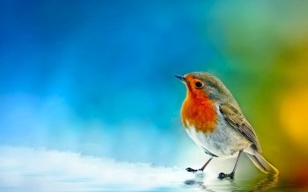
Le Monde
Des Oiseaux
Proposé par Jackdidier, sur un texte poétique

Slide 2
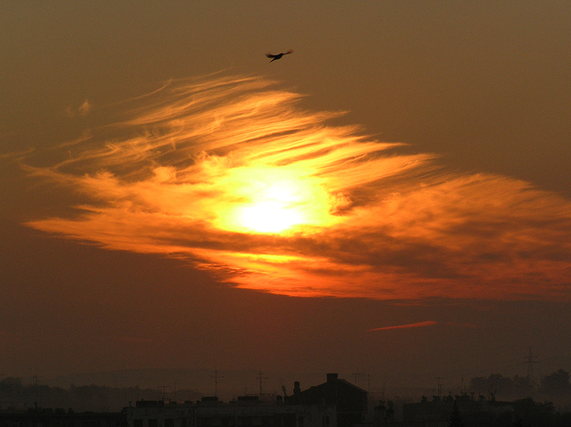

Vers la fin de la nuit qui repose leurs ailes
Les oiseaux réveillés sont déjà solennels.

Slide 3
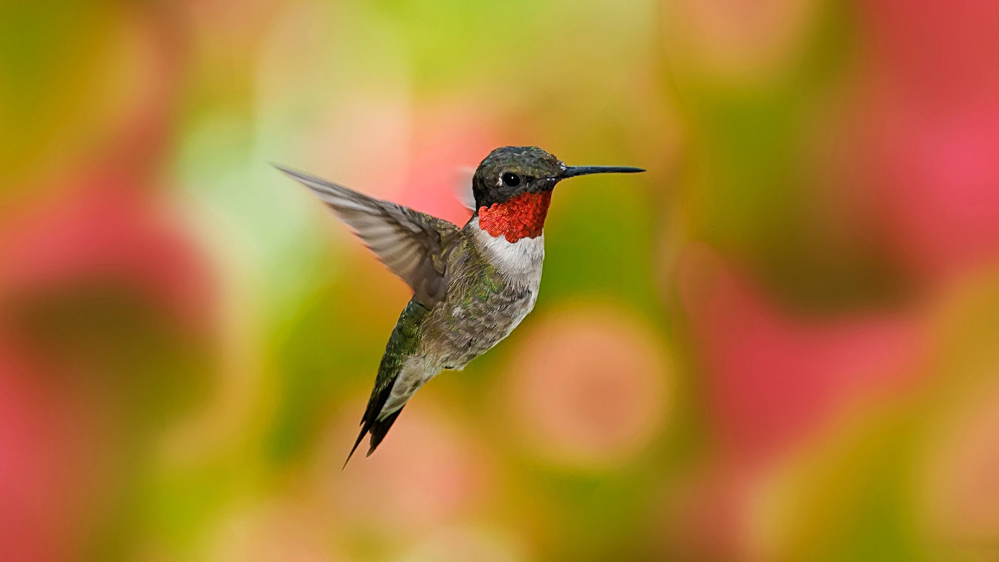
Ils chantent des cantiques à Monsieur le Soleil
Préparant avec soin ses vives étincelles.

Slide 4
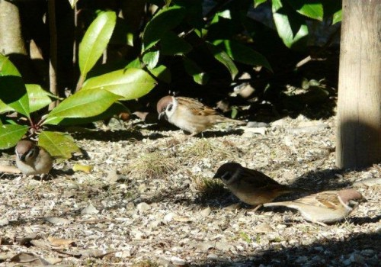
Quand rassemblés gaiement pour trouver leur pitance
les moineaux turbulents pépient sous le pommier,

Slide 5
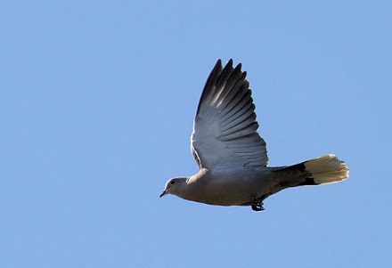
Gémit la tourterelle en faisant des rasés
Au-dessus d’une pie imbue de sa prestance.

Slide 6
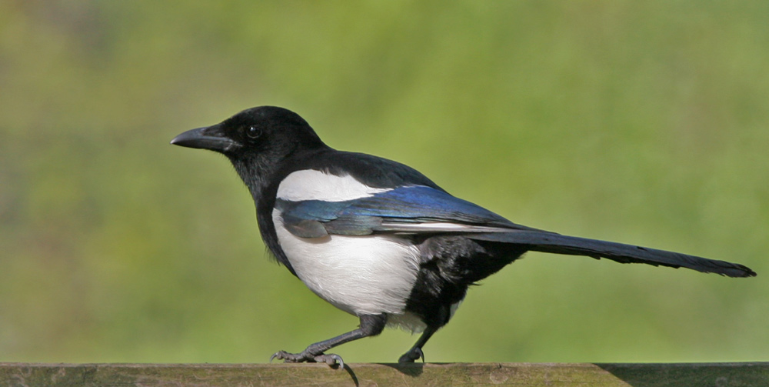

Slide 7
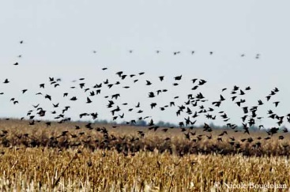
Sa voix qui sonne faux raconte des fadaises
Lorsqu’un vol d’étourneaux s’abat sur le prunier.

Slide 8
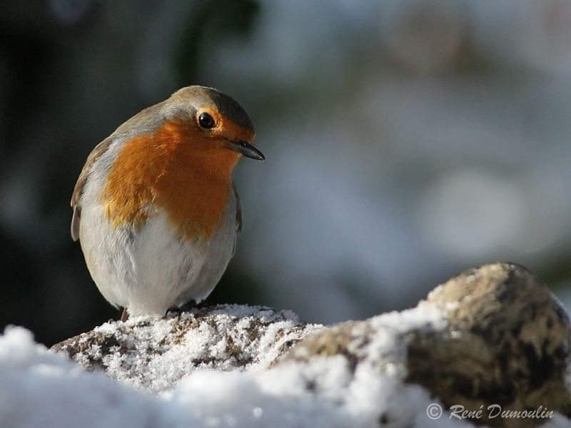
Intimidant un peu les doux chardonnerets
et de beaux rouges-gorges ayant visé des
fraises.

Slide 9
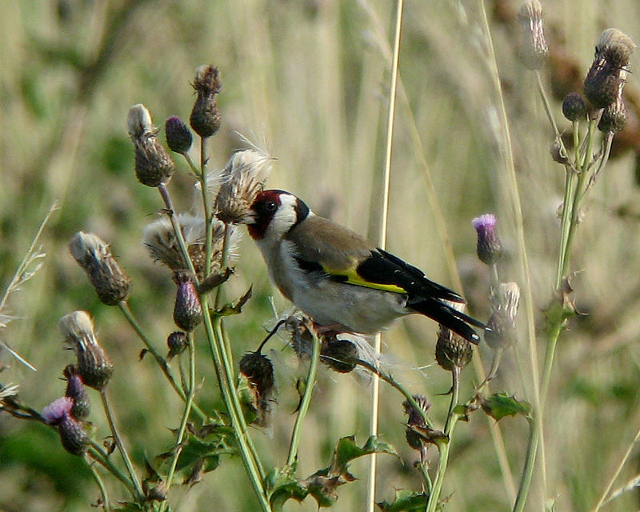
Chardonnerets

Slide 10
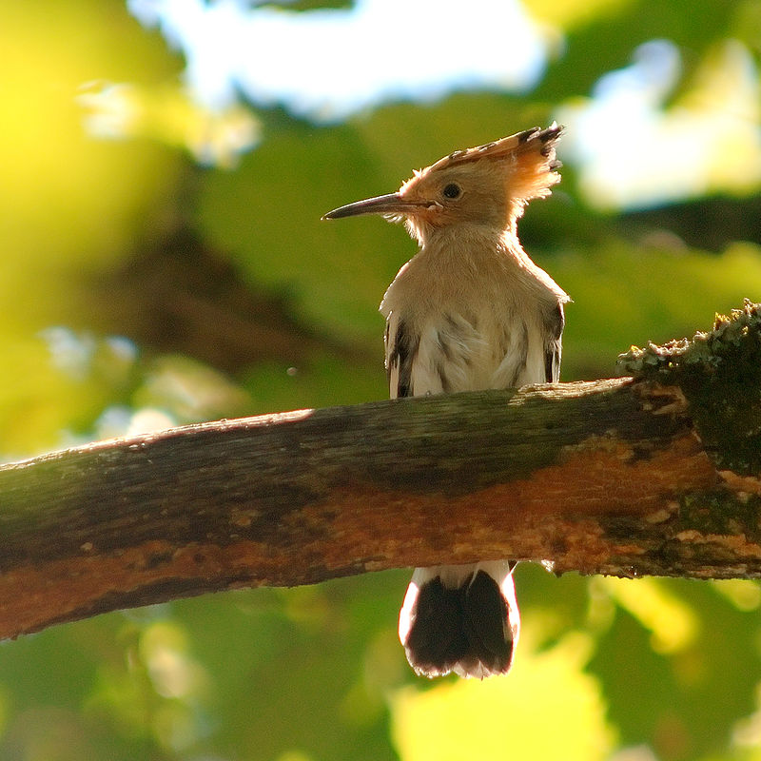
Une huppe élégante en mission casse-croûte
Se pose avec douceur arborant son plumet

Slide 11
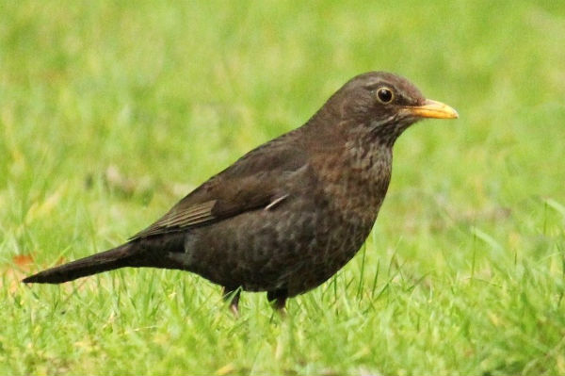
Dans l’herbette fragile où le merle coquet
Avant d’aller plus loin, vient boire
quelques gouttes.

Slide 12
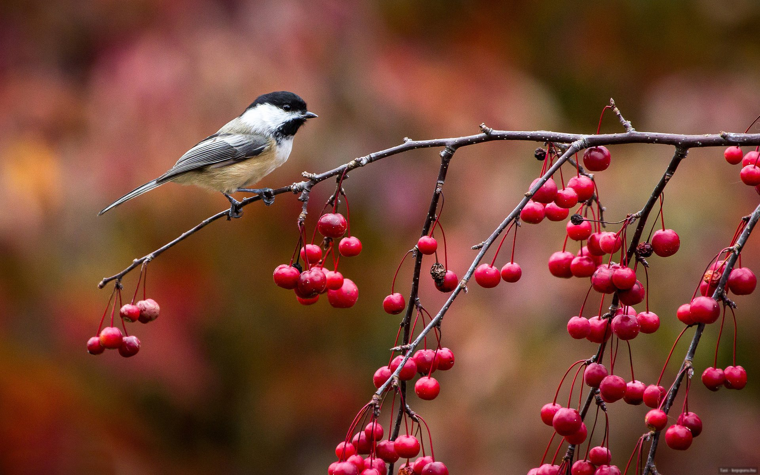
Et tout ce petit monde entonne des louanges
à la gloire de baies et des fruits succulents

Slide 13
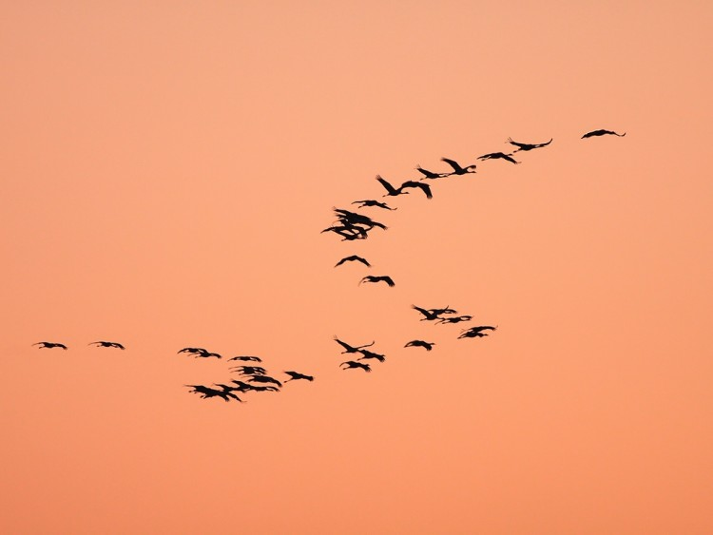
Qui font de la nature un fameux restaurant
Pour les oiseaux du ciel dont les chants se mélangent.

Slide 14
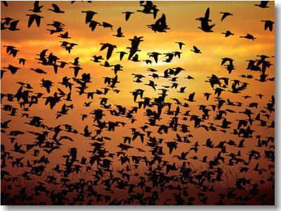

Slide 15
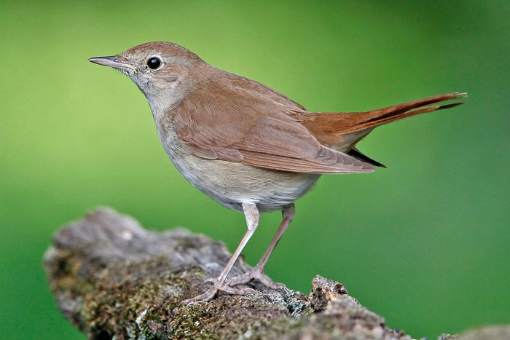
Quand le soleil en feu conclut son crépuscule
Du haut d’un marronnier le rossignol cloué

Slide 16
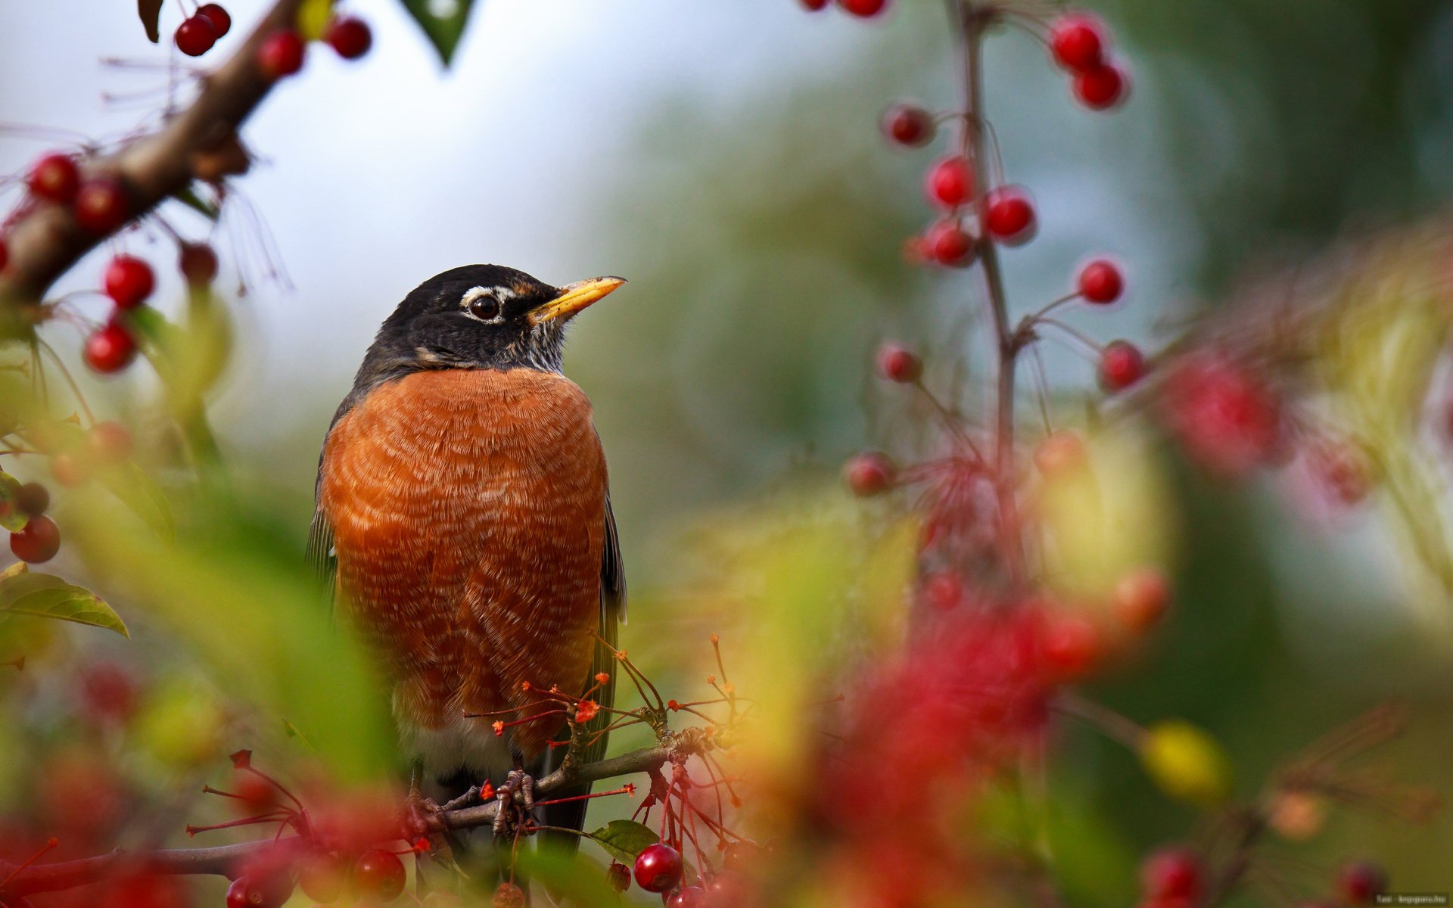
S’amuse à diriger cet ensemble complet
de ses grands musiciens en conciliabules.

Slide 17
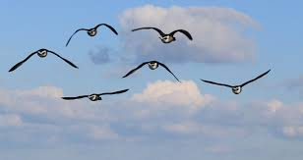
Texte de Simone Robert (2013) mis en images et, sonorisé par Jackdidier

